Slide 1
¿Y si construimos un MOOC?
Rosa Sánchez-Fernández
Rosa Sánchez-Fernández - UNED
“Las bibliotecas universitarias ante los retos del futuro”
20 y 21 de junio de 2019

Slide 2
FASES
Planificación
Organización
UNED
Abierta
Creación
audiovisuales
Impartición
curso

Slide 3
TENER UNA IDEA … Y COMPARTIRLA
CREACIÓN GRUPO
DE TRABAJO
BiblioMOOCSalud
TRABAJO COLABORATIVO

Slide 4
PLANIFICACIÓN

Slide 5
ORGANIZACIÓN

Slide 6
CRONOGRAMA

Slide 7
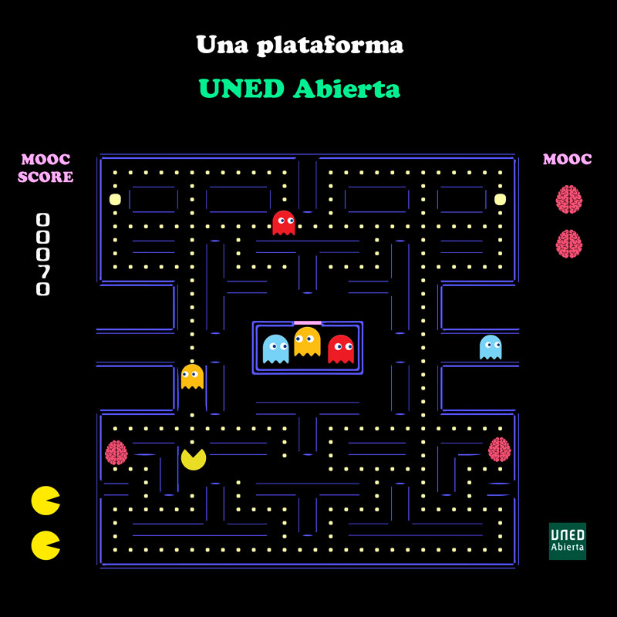
ASESORAMIENTO
ESTUDIO POSIBILIDADES
RESOLUCIÓN PROBLEMAS
ANALÍTICAS

Slide 8
GRABACIONES
Estudio
Videoclases
Polimedias
Entrevistas
SERVICIOS
Edición
Postproducción
Difusión

Slide 9
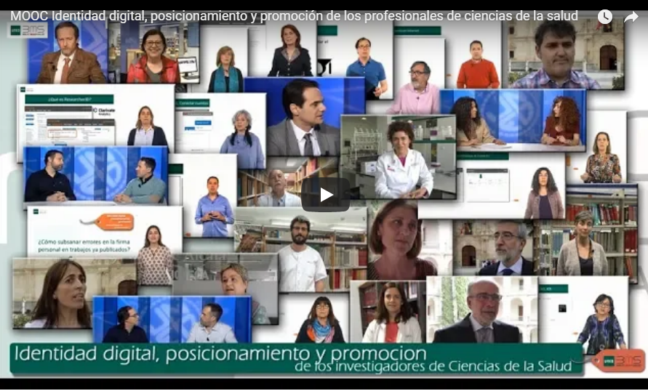
Cargos académicos
Bibliotecarios
Periodistas
Investigadores
Profesores
Médicos

Slide 10
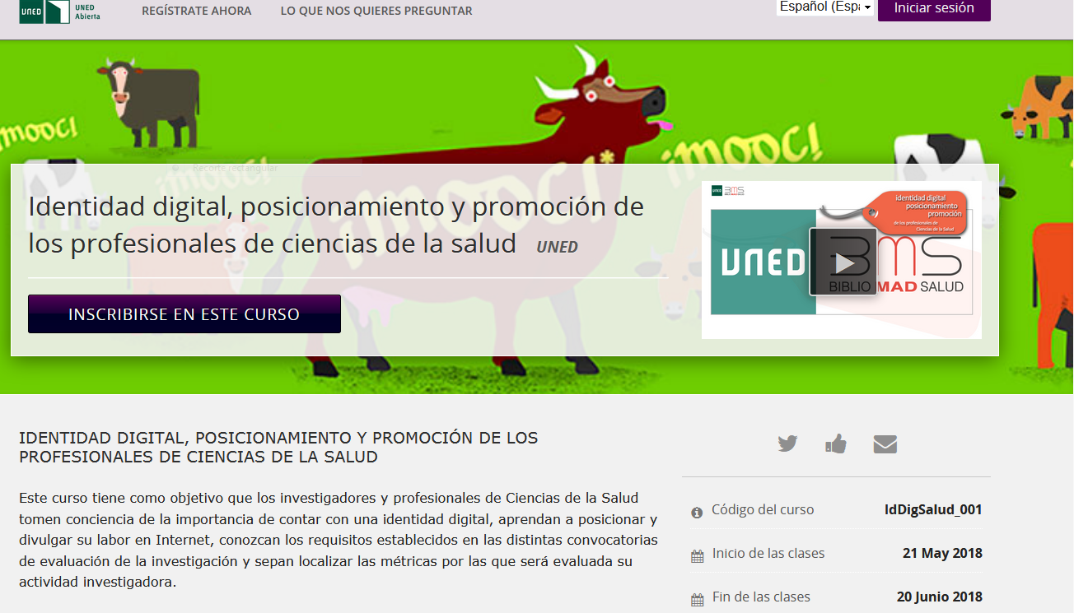

Slide 11
ALGUNAS CIFRAS
PARTICIPACIÓN
Oyentes 547
Con acreditación 127
Total 674
DURACIÓN
21 de mayo 2018
20 de junio 2018

Slide 12
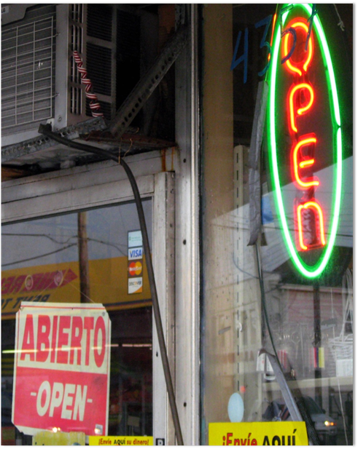
TENDENCIA DE FUTURO
Mayor confluencia entre enseñanzas regladas y MOOCs
PROS
Aprendizaje a lo largo de la vida
Apoyo para el Desarrollo profesional
Búsqueda de nuevos perfiles digitales

Slide 13
“La educación en línea democratizará y modificará el aprendizaje global” IFLA Trend Report 2013 ¿Surcando las olas o atrapados en la marea?

Slide 14
Rosa Sánchez-Fernández
UNED

